Slide 1

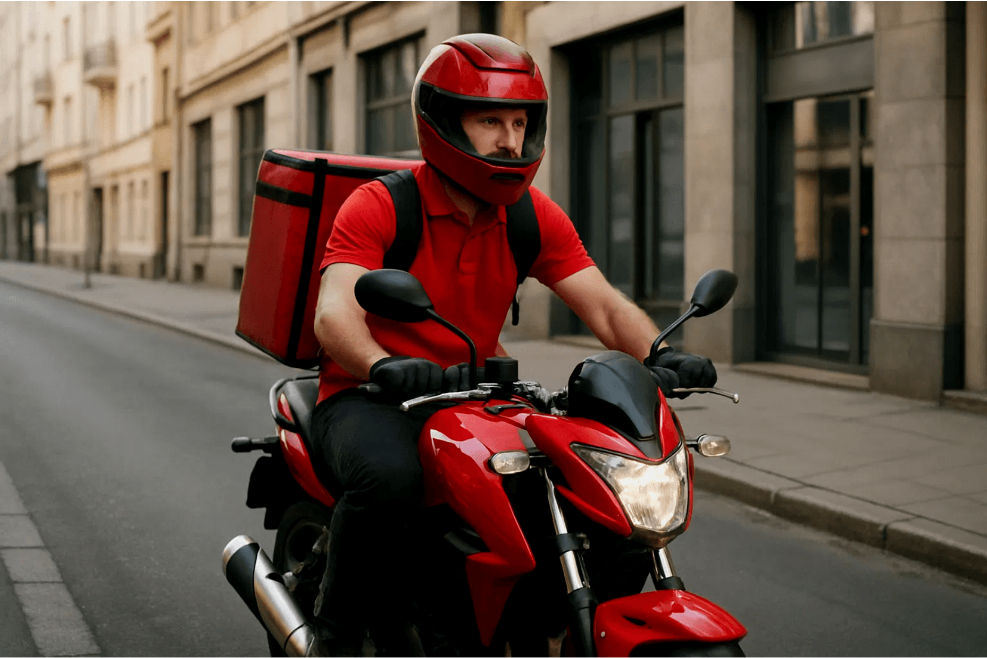
Entregadores por Aplicativos: Condições de Trabalho e Resistência
Instituição:
IFPE
Curso:
TSI (Tecnologia em Sistemas para Internet)
Disciplina:
Pesquisa e Análise do Comportamento
Apresentação por
Maviael Melo

Slide 2

O Trabalho na Era da Plataformização
Transformações Capitalistas
A partir dos anos 1980, transformações profundas no capitalismo impactaram o trabalho e a força de trabalho. A globalização e o crescimento das novas tecnologias redesenharam a divisão internacional do trabalho, criando novas morfologias de trabalho mediadas por plataformas digitais.
Características da Plataformização
O trabalho por plataformas digitais é caracterizado por informalidade, flexibilização de contratos e perda de direitos e proteção social. Essa nova forma de organização do trabalho aumentou significativamente a vulnerabilidade dos trabalhadores.
Emergência do Infoproletariado
O uso das tecnologias impulsionou uma nova categoria de trabalhadores com baixa remuneração: o novo proletariado de serviços, os "infoproletários". Em contexto de desemprego estrutural, esses trabalhadores vivem na precariedade, privados de emprego digno e decente.

Slide 3
Objetivo Central
Metodologia
Investigação Principal
Tipo de Pesquisa
Investigar a influência do gerenciamento algorítmico sobre as atividades dos entregadores de delivery e as estratégias de resistência à crescente exploração.
Qualitativa
Amostra
100 motofretistas em Campinas, São Paulo
Foco da Pesquisa
Compreender como os trabalhadores vivenciam e resistem à precarização imposta por essa nova organização do trabalho de gestão algorítmica.
Período
Janeiro a Julho de 2023
Local
Três hubs de espera em shopping centers
Técnica de Coleta
Entrevistas semiestruturadas gravadas
Análise
Análise de Discurso para identificação de matrizes temáticas

Slide 4

Gestão Algorítmica: O Controle Invisível
Extensão das Jornadas
Obscuridade de Critérios
"
"
Os entregadores precisam ficar
"plugados o dia inteiro"
para atingir as
Falta total de
transparência
nos critérios de avaliação, remuneração e
metas de ganho diário. O algoritmo impõe longas horas de
classificação (score). O valor pago por entrega é
variável e dinâmico
,
disponibilidade, mesmo quando há poucos pedidos, forçando a extensão
dependendo de fatores ocultos do algoritmo, deixando os trabalhadores
contínua da jornada de trabalho.
sem compreensão clara de como ganham.
Controle e Vigilância
Gamificação para Exploração
"
"
O algoritmo classifica e hierarquiza as chamadas, exercendo
vigilância
Mecanismos de
recompensa via gamificação
incentivam a extensão da
constante
sobre o desempenho. Pressiona os trabalhadores a aceitar
jornada, mas não garantem maior renda. O maior engajamento resulta
todos os pedidos sob pena de bloqueio temporário ou rebaixamento de
em mais horas trabalhadas sem compensação proporcional,
nível, implementando controle invisível mas absoluto.
perpetuando a exploração.

Slide 5


Precarização das Condições de Trabalho
Discriminação e Preconceito
Relatos de segregação e tratamento indigno por clientes e estabelecimentos. Entregadores impedidos de utilizar instalações básicas.
"Eu me sinto um lixo. Eu não sou igual aos outros porque sou entregador?"
Insegurança e Acidentes
77% dos entrevistados relataram acidentes, frequentemente ligados ao cansaço e à correria.
"Já sofri três vezes acidentes... na maioria das vezes por conta do cansaço e a correria para pegar outra entrega."
Condições nos Hubs
Ausência de infraestrutura básica: sem banheiros, bebedouros ou local adequado para alimentação. Entregadores precisam permanecer "plugados" mesmo durante esperas.
Renda Variável e Desigualdade
Ganhos incertos e necessidade de destinar parte significativa para a plataforma. Remuneração varia conforme demanda, score individual e nível de classificação.

Slide 6

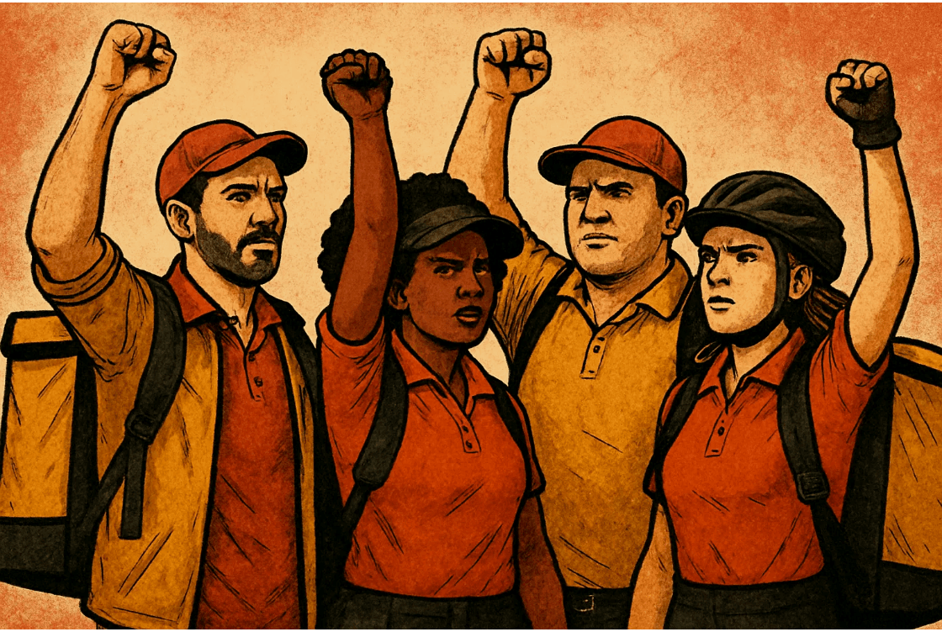
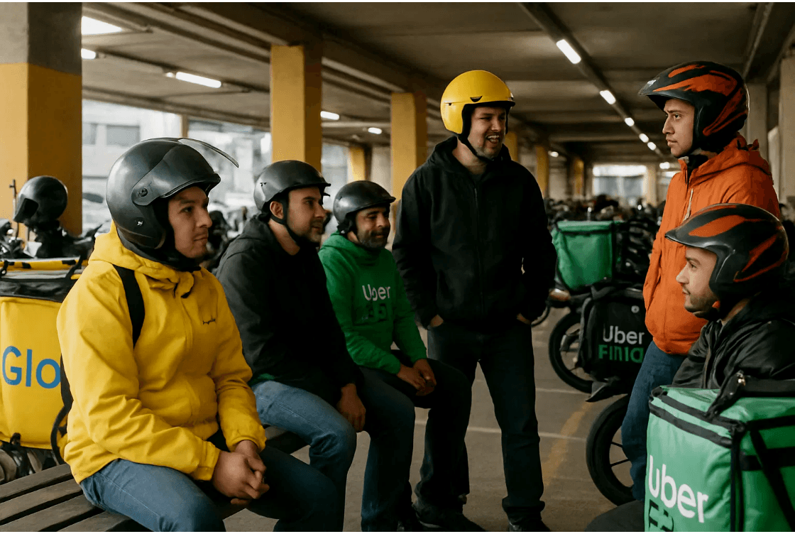
Resistência, Luta e Esperança
Estratégias de Resistência
Os hubs funcionam como pontos de troca de experiências e organização informal. A resistência se manifesta na solidariedade e apoio mútuo entre entregadores. A luta por melhores condições é vista como coletiva.
Conclusão
Apesar do desalento expresso pela maioria dos entregadores, há esperança na luta por direitos ao trabalho digno e com proteção social. A regulamentação e o cooperativismo de plataforma são caminhos possíveis.
Palavras-chave
Tecnologias de Informação • Precarização do Trabalho • Motociclistas • Gerenciamento de Dados

